Slide 1
ANÁLISIS Y PRONÓSTICO
DE VENTAS
Limpieza de datos · Análisis exploratorio · Segmentación · SQL · Power BI · Modelado
Proyecto de ciencia de datos para apoyar decisiones comerciales

Slide 2
1. Objetivo del proyecto
Convertir los datos de ventas en información útil para la toma de decisiones.
Analizar el comportamiento de las ventas por región, marca y semana.
Preparar y relacionar las tablas de ventas, productos, calendario, categorías y segmentos.
Agrupar productos con características de venta similares mediante K-Means.
Construir un tablero en Power BI y probar un modelo para estimar ventas futuras.

Slide 3
2. Datos utilizados
Archivos originales y tablas cargadas en SQL Server.
FACT_SALES: 122,002 registros de ventas.
DIM_PRODUCT: 505 productos; DIM_CALENDAR: 156 registros.
DIM_CATEGORY: 5 categorías; DIM_SEGMENT: 53 registros.
Se trabajó con Python (Pandas y visualización), SQL Server y Power BI.
La información semanal disponible para el análisis y el pronóstico contiene 80 semanas.

Slide 4
3. Limpieza y transformación
Preparación de las tablas antes del análisis.
Se revisaron las dimensiones, los tipos de datos y los registros duplicados.
FACT_SALES contiene 122,002 filas y no se encontraron filas duplicadas completas.
Se prepararon campos de código de producto para relacionar ventas con la dimensión de productos.
Se unieron tablas para analizar ventas por marca, región y semana.
Limitación detectada: los productos y segmentos aparecen asociados a una sola categoría; por eso la comparación por categoría no es confiable.

Slide 5
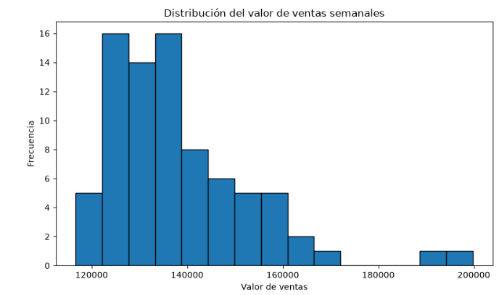
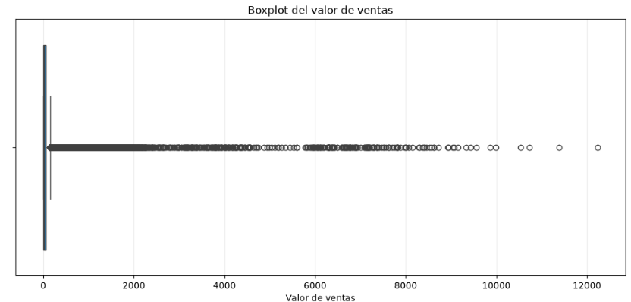
4. Análisis exploratorio
Patrones observados en los datos.
La distribución de las ventas presenta una cola hacia valores altos: algunas observaciones son mucho mayores que la mayoría.
Se utilizaron histogramas, diagramas de caja, barras y una gráfica de evolución semanal.
Los valores extremos deben investigarse antes de eliminarlos; pueden representar ventas reales.
La vista por semana permite observar variaciones del periodo histórico disponible.

Slide 6
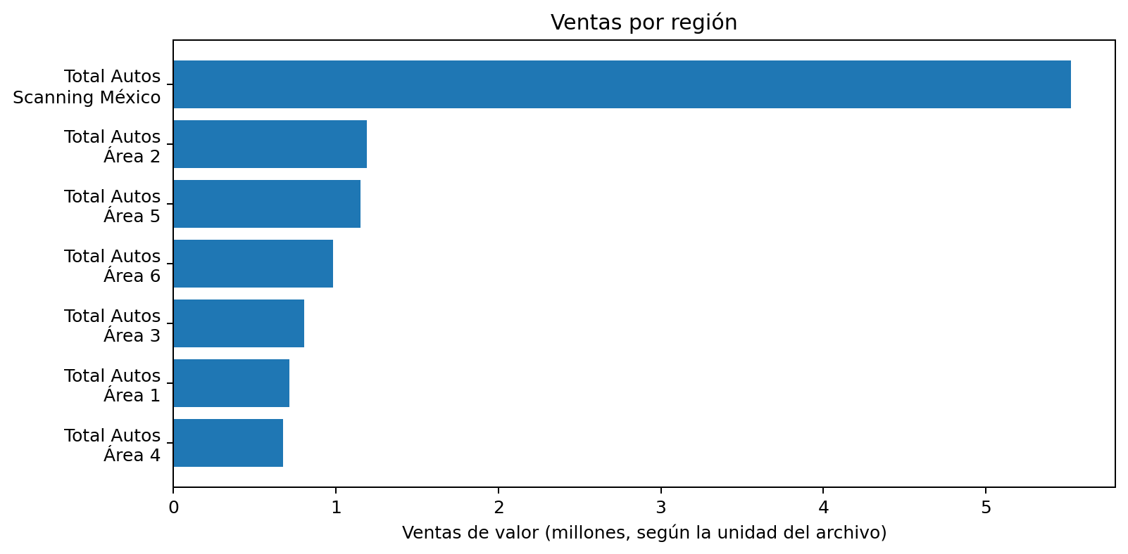
5. Ventas por región
Valor de ventas acumulado en las regiones disponibles.
La región “TOTAL AUTOS SCANNING MEXICO” registra el mayor valor.
Entre las áreas, Área 2 y Área 5 presentan los siguientes valores más altos.
Conviene validar el significado de “TOTAL AUTOS SCANNING MEXICO” antes de compararlo como si fuera una región equivalente a las áreas.

Slide 7
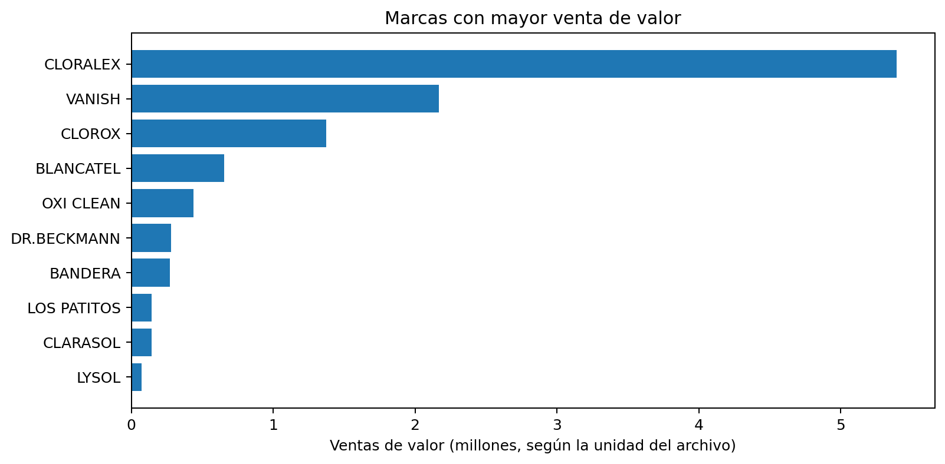
6. Ventas por marca
Diez marcas con mayor valor acumulado de ventas.
CLORALEX ocupa el primer lugar en valor de ventas.
VANISH y CLOROX aparecen en segundo y tercer lugar.
Estos resultados pueden orientar la revisión de inventario y la priorización comercial.

Slide 8
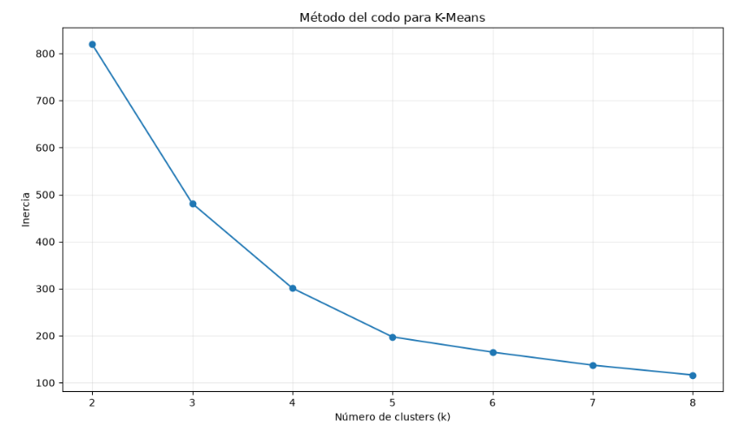
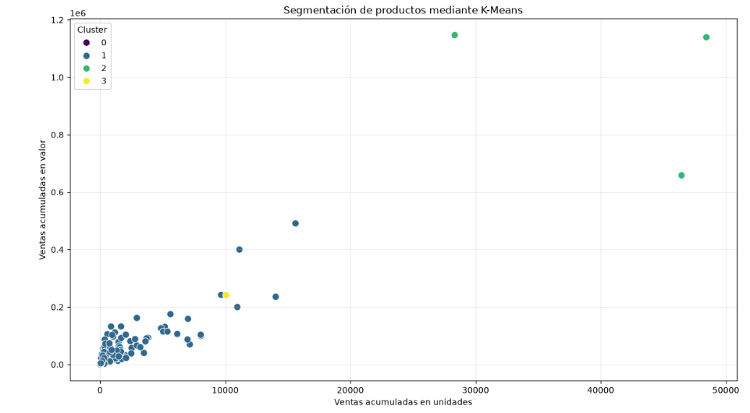
7. Agrupación de productos con K-Means
Se utilizó el método del codo para revisar diferentes cantidades de grupos y se eligieron 4 grupos.
Grupo 0: 96 productos; Grupo 1: 248 productos.
Grupo 2: 3 productos de ventas excepcionalmente altas; Grupo 3: 3 productos de ventas altas.
Los grupos pequeños deben revisarse individualmente porque pueden representar productos estratégicos o valores extremos.
Proyecto de análisis y pronóstico de ventas • 8

Slide 9
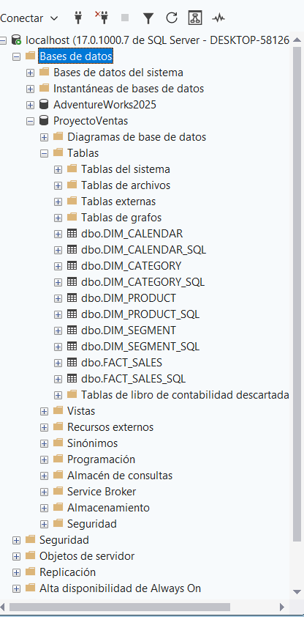
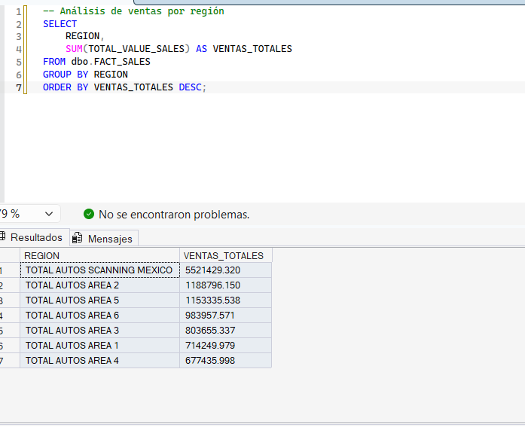
8. Base de datos y consultas SQL
La base ProyectoVentas se creó en SQL Server.
Se cargaron DIM_CATEGORY (5), DIM_PRODUCT (505), DIM_CALENDAR (156), DIM_SEGMENT (53) y FACT_SALES (122,002).
Las consultas permiten verificar la carga y resumir ventas por región y producto.
Las tablas de preparación se conservaron para apoyar el proceso de importación.

Slide 10
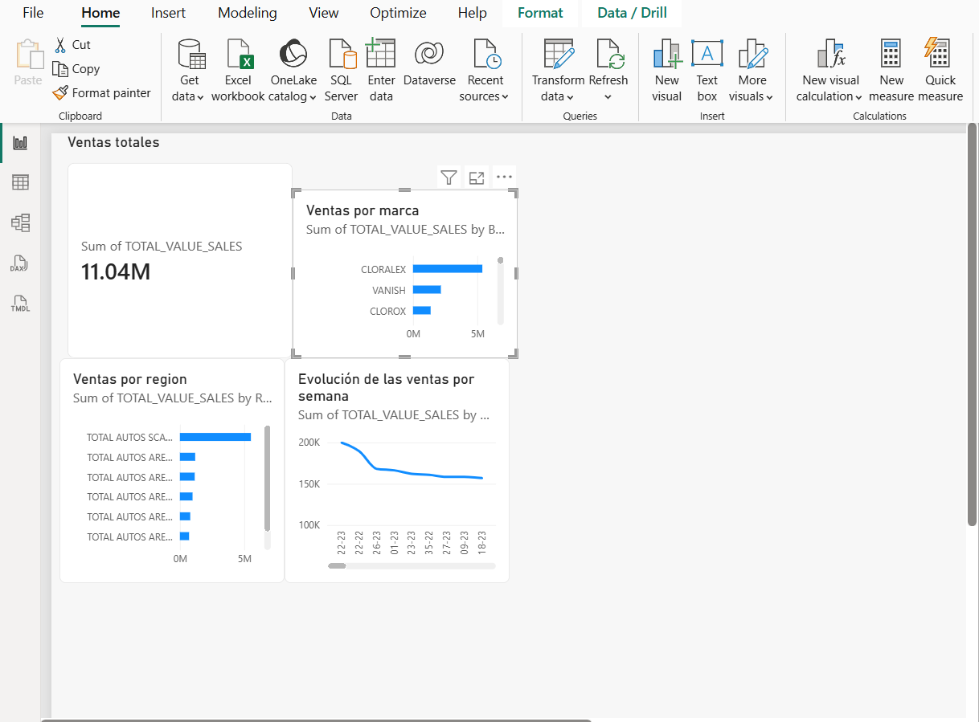
9. Tablero en Power BI
El archivo Proyecto_Ventas.pbix contiene cuatro visualizaciones principales.
Tarjeta de ventas totales.
Gráfico de ventas por región.
Gráfico de ventas por marca.
Gráfico de evolución de ventas por semana.

Slide 11
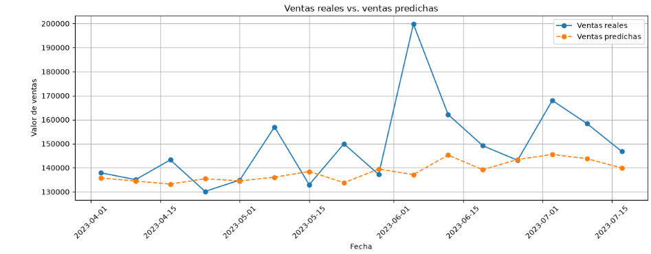
10. Modelo de predicción
Se evaluó una regresión usando información histórica semanal.
Modelo inicial basado en el número de semana: MAE = 14,183.75; RMSE = 21,107.98; R² = -0.5465.
Modelo con rezagos de ventas y promedio móvil: MAE = 12,322.19; RMSE = 19,278.88; R² = -0.2901.
El segundo modelo reduce el error frente al primero, pero el R² negativo indica que el ajuste aún es débil.
Por honestidad, el pronóstico debe considerarse exploratorio y no utilizarse como una estimación precisa sin mejoras.

Slide 12
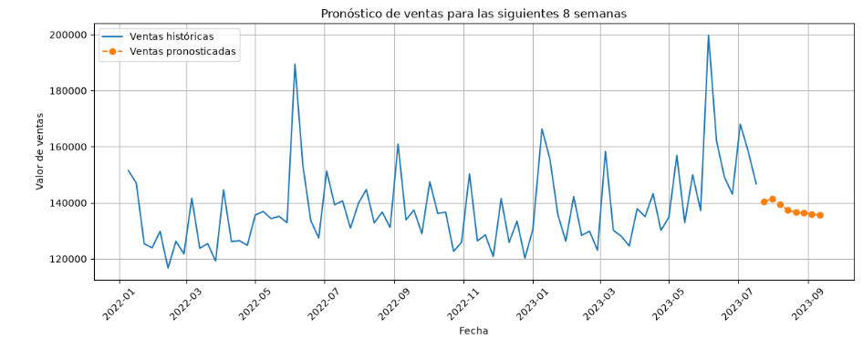
11. Pronóstico para las siguientes 8 semanas del archivo
Las fechas se generan después del último periodo disponible en los datos.
El pronóstico inicia el 24 de julio de 2023 y termina el 11 de septiembre de 2023.
La estimación se mantiene alrededor de 135,000–141,000 unidades monetarias de valor de ventas.
Importante: estas fechas son de 2023 porque los datos históricos terminan en ese periodo; no son un pronóstico para 2026.

Slide 13
12. Conclusiones y recomendaciones
Síntesis de hallazgos, impacto empresarial, acciones y mejoras futuras.
1
Hallazgos clave
2
Impacto en la estrategia
La región “TOTAL AUTOS SCANNING MEXICO” presenta el mayor valor acumulado y CLORALEX es la marca con más ventas. K-Means separó productos con niveles de venta distintos. La asignación de categorías necesita validación.
La empresa puede usar los resultados para priorizar el seguimiento de regiones y marcas, revisar disponibilidad de productos y dirigir análisis comerciales. Las cifras describen el periodo histórico del archivo y no garantizan resultados futuros.
3
Recomendaciones
4
Futuras mejoras
Revisar inventario y desempeño de las marcas principales; comparar las áreas con ventas más altas y más bajas; verificar la relación entre productos y categorías antes de decidir por categoría; actualizar periódicamente el tablero.
Corregir las claves de categoría, incorporar datos recientes, probar modelos adicionales y comparar sus errores en periodos no utilizados para entrenar. El modelo actual tiene R² negativo, así que el pronóstico es exploratorio.

